Slide 1
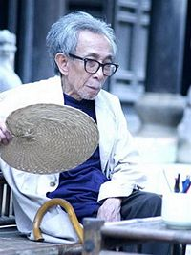

BÀI 1: CÂU CHUYỆN VÀ ĐIỂM NHÌN TRONG TRUYỆN KỂ
Tiết 1+2+3 - ĐỌC VĂN BẢN 1: VỢ NHẶT
- Kim Lân -

Slide 2



KHỞI ĐỘNG
Xem video Nạn đói năm 1945
và nêu cảm nhận của em
Link: https://www.youtube.com/watch?v=9KdeaPq7Pac

Slide 3

HOẠT ĐỘNG 2: HÌNH THÀNH KIẾN THỨC

Slide 4
I. Tìm hiểu chung
1. Tác giả
Kim Lân (1920-2007) tên khai sinh là Nguyễn Văn Tài, quê Bắc Ninh.
Chuyên đề tài nông dân, cuộc sống nông thôn Bắc Bộ
Phong cách kể chuyện tự nhiên, hóm hỉnh; cách tái hiện sinh động ngôn ngữ giao tiếp đời thường của người bình dân
→ “nhà văn một lòng đi về với đất, với người, với thuần hậu nguyên thủy của cuộc sống nông thôn” (Nguyên Hồng)

Slide 5


2. Tác phẩm
- Bối cảnh: nạn đói năm Ất Dậu (1945).
- Xuất xứ: Tiền thân là tiểu thuyết Xóm ngụ cư (viết ngay sau Cách mạng tháng Tám), mất bản thảo, còn dang dở. Sau đó tác giả viết lại thành truyện ngắn Vợ nhặt.

Slide 6

II. KHÁM PHÁ văn bản

Slide 7
1. Đọc hiểu khái quát
Đọc
b. Bố cục truyện
Đoạn 1 (Từ đầu đến hết phần tóm tắt đoạn tỉnh lược thứ hai): Sự hiện diện bất ngờ của người “vợ nhặt” vào buổi chiều trong con mắt dân xóm ngụ cư.
Đoạn 2 (Tiếp theo đến “đẩy xe bò về…”): Tràng nhớ lại cơ duyên gặp người “vợ nhặt”.
Đoạn 3 (Tiếp theo đến hết phần tóm tắt đoạn tỉnh lược thứ ba): Cuộc “chạm mặt” giữa nhân vật bà cụ Tứ với nàng dâu mới.
Đoạn 4 (còn lại): Buổi sáng sau đêm tân hôn ở gia đình Tràng.

Slide 8


2 Đọc hiểu chi tiết
2.1. Nhan đề và tình huống truyện

Slide 9
a. Nhan đề

Slide 10
NHAN ĐỀ TÁC PHẨM
Vợ
nhặt
Danh từ chỉ người bạn đời, người phụ nữ quan trọng trong cuộc sống người đàn ông
Động từ chỉ việc nhặt nhạnh thường chỉ một thứ đồ vật nào đó bị rơi vãi, mang tính ngẫu nhiên, may rủi
“Vợ nhặt” là vợ theo không, không cưới xin; là nhan đề gây tò mò, gợi nhiều suy nghĩ cho người đọc
Lấy vợ là việc trọng đại
Dễ dàng, rẻ rúng

Slide 11

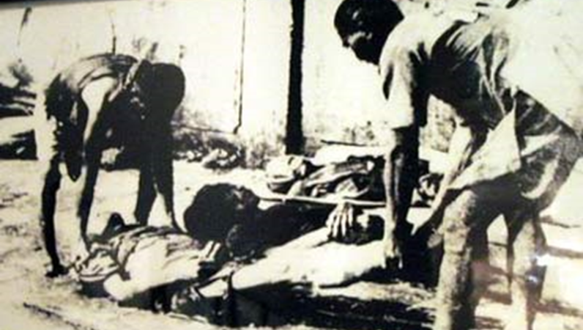

Ý nghĩa nhan đề
Cho thấy phần nào sự thê thảm, bé mọn trong số phận con người:
bị hạ thấp, rẻ rúng như đồ vật
Gián tiếp tố cáo tội ác phát xít Nhật và thực dân Pháp
Bộc lộ sự cưu mang, đùm bọc; khát vọng về tổ ấm, niềm tin của con người trong cảnh khốn cùng.

Slide 12
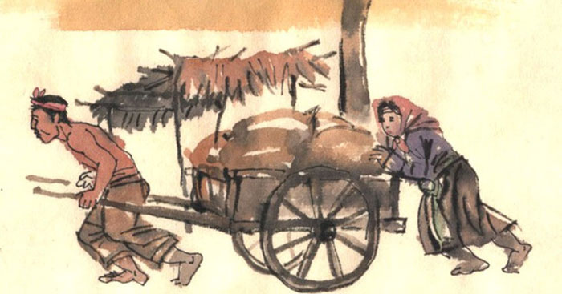
b. Tình huống truyện

Slide 13

TÌNH HUỐNG TRUYỆN
Nhân vật Tràng không phải cưới vợ, mà nhặt được vợ trong nạn đói năm 1945
Lạ lùng
Tràng khó lấy vợ
Thời buổi đói khát
Xấu - nghèo - kéo xe thuê - ngụ cư
Nuôi thân, nuôi mẹ chẳng xong
Ngạc nhiên
(cả người trong và ngoài cuộc)
=> Tình huống éo le, độc đáo; vừa bi thảm vừa thấm đẫm tình người
=> Đặt trong tình huống truyện, theo trình tự câu chuyện - mỗi nhân vật đã có những thay đổi quan trọng từ diện mạo, tâm trạng, đến cách ứng xử.

Slide 14
Tình
huống
gợi
Quá khứ đau thương của dân tộc
Tố cáo chế độ thực dân, phát xít đẩy nhân dân vào cảnh đói thê thảm
Khát khao mái ấm, tình yêu thương đùm bọc
Thông điệp
Con người, cho dù bị đẩy vào tình huống bi đát nhất, thậm chí
sự sống bị đe dọa, vẫn khao khát tình thương, khao khát
chia sẻ và luôn hướng về sự sống, luôn hi vọng ở tương lai

Slide 15
2.2. Nhân vật truyện - những con người trong nạn đói
a. Nhân vật Tràng

Slide 16
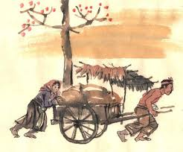
* Giới thiệu chung
- Ngoại hình: thô kệch
- Tính tình: ngờ nghệch
- Hoàn cảnh: nhà nghèo, ở xóm ngụ cư, làm nghề kéo xe bò thuê.

Slide 17
* Diễn biến tâm trạng của Tràng khi có vợ :
- Lúc đầu:
Nói đùa: “..có về với tớ ..” → khát vọng về mái nhà
hạnh phúc, về tổ ấm gia đình
Lo: “thóc gạo này đến cái thân mình cũng chả biết có nuôi nổi không, lại còn đèo bòng”
- Sau đó : tặc lưỡi: “Chậc, kệ!” → quyết đưa vợ về nhà
Mua cho thị cái thúng con
cùng thị ăn một bữa no nê
-> Quyết định liều lĩnh, ẩn sâu là khát vọng hạnh phúc lứa đôi, xuất phát từ lòng thương người cùng cảnh ngộ, thậm chí còn đói khát hơn mình.
-> Lấy nhau không vì tình yêu mà vì bốn bát bánh đúc và vài câu nói bông đùa nhưng không vì thế mà Tràng coi thường vợ. Tràng rất trân trọng vợ, trân trọng hạnh phúc của mình.

Slide 18
- Trên đường đưa vợ về nhà:
+ mặt “phớn phở”
+ “tủm tỉm cười nụ một mình”
+ “mắt thì sáng lên lấp lánh”
+ “mặt cứ vênh lên tự đắc với mình”
Hạnh phúc,
mãn nguyện,
hãnh diện
- Về đến nhà:
+ “xăm xăm bước vào trong”, đon đả mời ngồi..
+ ngượng nghịu, sờ sợ, lo, bồn chồn, trông ngóng mẹ về
+ Khi mẹ về :
Reo lên→chạy ra đón→mời mẹ lên giường ngồi→nhắc mẹ đáp lời vợ→giãi bày về duyên số giữa mình và người “vợ nhặt”
=>Hạnh phúc gia đình giản dị, đơn sơ đã làm Tràng thay đổi, người ta nhận ra người nông dân bần hàn này có một trái tim và tấm lòng sáng trong, vẹn tròn, dung dị

Slide 19
- Sau đêm tân hôn (sáng hôm sau):
+ Tràng ngỡ ngàng không tin đó là sự thật:“Trong người êm ái lửng lơ như người vừa ở trong giấc mơ đi ra”, “vẫn còn ngỡ ngàng”
-> Hạnh phúc bình dị, ngọt ngào, vừa thực vừa mộng
+ “thấy thương yêu gắn bó với cái nhà của hắn lạ lùng”
+ Thấy “vui sướng, phấn chấn”
-> Nhận thấy ngôi nhà thực sự là tổ ấm của mình
+ “Bây giờ hắn mới nên người, hắn thấy có bổn phận lo lắng cho vợ con sau này”
+ Muốn góp phần tu sửa cho căn nhà…
-> Tràng ý thức được trách nhiệm của bản thân với gia đình, muốn thay đổi cuộc sống tăm tối
Chính cuộc sống gia đình, tình yêu thương và sự gắn bó giữa con người – con người đã làm Tràng thay đổi, cảm nhận cuộc đời ý nghĩa, tốt đẹp hơn, sống có trách nhiệm hơn, mong muốn sống tốt hơn

Slide 20
- Hình ảnh lá cờ đỏ sao vàng trên đê Sộp (“Trong óc Tràng …lá cờ đỏ bay phấp phới”)
-> Nghĩ tới sự đổi thay, niềm tin vào tương lai, mơ hồ cảm thấy phải tham gia vào hành động chung của nhân dân dưới sự lãnh đạo của Việt Minh để tự giải phóng.
=> Hạnh phúc gia đình thực sự đã đến với người đàn ông thô kệch, kém duyên, nghèo khổ giữa cơn đói khát, cận kề cái chết của nạn đói 1945.

Slide 21

Thông điệp nhà văn Kim Lân muốn gửi đến người đọc?
=> Thông điệp:Tác giả thể hiện tinh thần lạc quan, niềm tin vào cuộc sống bởi cuộc sống không có đường cùng nếu con người biết ước mơ, biết chắt chiu cơ hội để tìm kiếm hạnh phúc.

Slide 22
b. Nhân vật người “vợ nhặt”:
* Giới thiệu chung:
- Thân phận: Thị là một cô gái không tên, không gia đình, quê hương, bị cái đói cướp đi tất cả, đẩy ra lề đường, rách rưới, gầy xọp…
-> Người đàn bà không tên (phiếm định) đại diện cho biết bao con người trong nạn đói có chung số phận nhỏ nhoi, tội nghiệp, đáng thương, những nạn nhân thê thảm của nạn đói.
- Ngoại hình:
“áo quần tả tơi”
-> Rách rưới, tả tơi, gầy mòn
“gầy sọp hẳn đi”
“mặt lưỡi cày xám xịt chỉ còn thấy hai con mắt”
=> Nạn nhân của nạn đói

Slide 23

* Lời nói, cử chỉ khi ở chợ:
+ Từ ngữ: “Cong cớn”, “sưng sỉa”:
Câu nói: “Điêu! Người thế mà điêu!”; “Hôm ấy leo lẻo cái mồm…”
-> chao chát, chỏng lỏn, cộc lốc, không có một chút nữ tính
+ Chi tiết: Khi được
mời ăn
mắt sáng lên
“ăn một chặp bốn bát bánh đúc”
ăn xong, cầm đũa quệt ngang miệng
-> Không có một chút e thẹn, duyên dáng của người phụ nữ
Những xô đẩy dữ dội của hoàn cảnh đã khiến "thị"
trở nên thô tục và chấp nhận làm "vợ nhặt".
Tuy nhiên trong sâu thẳm con người,
chị vẫn khao khát một mái ấm.

Slide 24
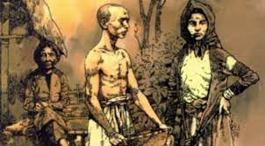

- Trên đường về :
+…đi sau, “cắp cái thúng con”, “đầu hơi cúi xuống”, nón che nửa mặt…
+… bước chân “rón rén, e thẹn”
+ Thấy mọi người nhìn : “ngượng nghịu, chân nọ bước díu cả vào chân kia”
=> Như một cô dâu mới trên đường về nhà chồng đầy nữ tính nhưng không giấu nổi nỗi tủi hổ, lo lắng cho quyết định bản thân

Slide 25
- Khi về đến nhà:
+ Bước vào cổng : “nén một tiếng thở dài”
→ sự thất vọng thầm kín trước gia cảnh nhà chồng;
sự chấp nhận hoàn cảnh, số phận đưa đẩy;
sự cảm thông, chia sẻ với người cùng khổ.
+ Vào trong nhà :
“Ngồi mớm xuống mép giường”
Gặp bà cụ Tứ :
Chào “U” nhỏ nhẹ, đứng khép nép, mặt cúi xuống, tay vân vê tà áo...
→ Thị như ý thức được vị trí chưa chắc chắn của mình, đang xót xa, tủi phận.
→ Chứng tỏ: Thị là người có lòng tự trọng

Slide 26
- Sáng hôm sau :
+ Dậy sớm : Quét dọn nhà cửa; ăn nói lễ phép, đúng mực
=> Trở thành người vợ hiền dâu thảo; biết chăm lo, vun vén cho gia đình (khác hẳn những lần Tràng gặp trên tỉnh)
+ Kể chuyện ở Bắc Giang, Thái Nguyên phá kho thóc Nhật chia cho người đói.
-> Chính chị cũng thắp lên niềm tin và hi vọng của mọi người.
Góp phần tô đậm hiện thực nạn đói
và đặc biệt là giá trị nhân đạo của tác phẩm
(dù trong hoàn cảnh nào, người phụ nữ vẫn khát khao
một mái ấm gia đình hạnh phúc).

Slide 27
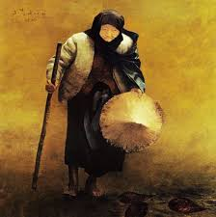
c. Nhân vật bà cụ Tứ
* Giới thiệu chung:
- Bà là một người mẹ nghèo khổ, góa bụa, già nua, ốm yếu, là dân ngụ cư (dân ở nơi khác đến, thường bị dân bản xứ coi rẻ), sống cùng con trai trong ngội nhà rúm ró.
- Ngoại hình: “lọng khọng”, “lập cập”; vừa đi vừa “lẩm bẩm tính toán”, “húng hắng ho”
-> Tuổi tác, vất vả, lo toan hằn in lên vóc dáng người mẹ nghèo khổ, ốm yếu.

Slide 28
* Diễn biến tâm lí
- Khi mới bước vào nhà:
+ Trước sự vồn vả, đon đả của người con trai ngờ nghệch: “bà lão phấp phỏng”; “bà lão đứng sững lại”
-> bất an, phân vân, hồi hộp
+ “hấp háy cặp mắt”
-> Thói quen của người có tuổi, hình ảnh gợi tả sự ngạc nhiên, tò mò, muốn nhìn rõ hơn.
+ Chi tiết bà đặt ra hàng loạt câu hỏi:
"Quái, sao lại có người đàn bà nào ở trong ấy nhỉ?
Người đàn bà nào lại đứng ngay đầu giường thằng con mình thế kia ?
Sao lại chào mình bằng u?
Ai thế nhỉ?”
-> Ngạc nhiên đến mức sững sờ, không tin vào mắt mình. Bà lão chưa bao giờ dám mơ tưởng con trai mình có vợ.

Slide 29
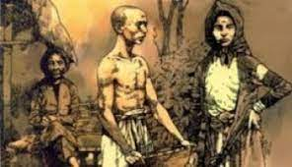
- Khi nghe Tràng thưa chuyện:
+ Bà “cúi đầu nín lặng”,
-> trĩu nặng tủi buồn, xót xa.
+ “vừa ai oán vừa xót thương cho số kiếp đứa con mình”
-> Tủi hờn hoàn cảnh, xót thương con
+“Chao ôi, người ta dựng vợ gả chồng cho con là lúc trong nhà ăn nên làm nổi, những mong sinh con đẻ cái mở mặt sau này. Còn mình thì…”
-> Sử dụng các thành ngữ dân gian, dấu chấm lửng gợi tả nỗi đau của người mẹ không thể lo nổi hạnh phúc cho con mình, lời tự trách, dòng tâm trạng chảy trôi
+ “hai dòng nước mắt…”
-> Giọt nước mắt thương con, tủi phận mình

Slide 30
+ “Biết rằng chúng nó có nuôi nổi nhau sống qua được cơn đói khát này không.”
-> Thương và lo cho các con
+ “Người ta có gặp bước khó khăn đói khổ này, người ta mới đến lấy con mình"
-> Cảm thông với người vợ nhặt:
++ “Thôi thì bổn phận bà là mẹ, bà chẳng lo lắng được cho con”.
“May ra mà qua khỏi được cái tao đoạn này thì thằng con bà cũng có vợ”, “chẳng may ra ông giời bắt chết cũng phải chịu chứ”
-> Tủi thân vì nghĩ rằng mình chưa hoàn thành bổn phận người mẹ lo vợ cho con trai. Mừng cho con trai mình có được vợ nhưng không giấu nỗi lo lắng khi nghĩ đến tương lai của con:
-> Tâm sự ngổn ngang, triền miên những buồn tủi, day dứt, lo âu, thương cảm.

Slide 31
- Khi trò chuyện với các con
+ Nhẹ nhàng nói với “nàng dâu mới”: "ừ, thôi thì các con phải duyên, phải kiếp với nhau, u cũng mừng lòng".
-> Cách xưng hô “u - con” dịu dàng, âu yếm; lời nói chan chứa niềm vui.
+ Từ tốn căn dặn các con: "Biết thế nào hở con, ai giàu ba họ, ai khó ba đời".
-> Dùng thành ngữ dân gian, bộc lộ niềm tin, niềm hi vọng
+ “Vợ chồng chúng nó lấy nhau, cuộc đời chúng nó liệu có hơn bố mẹ trước kia không?”
-> Tuy vậy, bà vẫn không sao thoát khỏi những âu lo lặng thầm
=> Một người phụ nữ Việt Nam nhân hậu, bao dung và giàu lòng vị tha.

Slide 32
- Buổi sáng hôm sau:
+ Vẻ ngoài: “cái mặt bủng beo u ám của bà rạng rỡ hẳn lên”
-> nhẹ nhõm, tươi tỉnh khác ngày thường,
+ Hành động:
Cùng với nàng dâu, bà thu dọn, quét tước nhà cửa, ý thức được bổn phận và trách nhiệm của mình.
Cùng các con ăn ngon lành “Bữa cơm ngày đói” thật thảm hại nhưng “cả nhà ăn rất ngon lành” -> chắt chiu hạnh phúc đơn sơ.
+ Lời nói: Bà toàn nói đến chuyện tương lai, chuyện vui, chuyện làm ăn với con dâu : "khi nào có tiền ta mua lấy đôi gà… ngoảnh đi ngoảnh lại chả mấy mà có đàn gà cho xem".
-> Sự xuất hiện của nàng dâu mới đã đem đến một không khí đầm ấm, hoà hợp cho gia đình.
=> Bà là một con người lạc quan, có niềm tin vào tương lai, hạnh phúc tươi sáng.

Slide 33
SƠ ĐỒ ĐIỂM NHÌN TRONG TÁC PHẨM VỢ NHẶT
Điểm nhìn bên ngoài: người kể chuyện - khách quan, toàn tri
Điểm nhìn bên trong nhân vật: Tràng, bà cụ Tứ
Điểm nhìn không gian: con đường → xóm ngụ cư → cái nhà vắng teo của Tràng…
Điểm nhìn thời gian: Hiện tại→ Quá khứ → Hiện tại →Tương lai.
Điểm nhìn đa chiều, nhiều góc độ về cuộc sống
và con người nghèo khổ vùng nông thôn Bắc Bộ

Slide 34
III. Tổng kết
2. Nghệ thuật
- Cách kể chuyện tự nhiên, lôi cuốn, của các nhân vật, đặc biệt nhân vật Tràng, kể theo ngôi thứ ba song có sự dịch chuyển điểm nhìn trần thuật, nương theo điểm nhìn à cụ Tứ.
- Nghệ thuật tạo tình huống độc đáo.
- Dựng cảnh chân thật, gây ấn tượng.
- Miêu tả tâm lí nhân vật tinh tế nhưng bộc lộ tự nhiên, chân thật.
- Ngôn ngữ nhuần nhị, tự nhiên, giàu sắc thái khẩu ngữ đời thường.
- Giọng kể thay đổi linh hoạt theo sự thay đổi điểm nhìn, bao trùm là giọng hóm hỉnh, hài hước pha lẫn giọng ưu ái, cảm thông.
1. Nội dung
- Giá trị hiện thực: Tình cảnh thê thảm của người nông dân Việt Nam trước cách mạng trong nạn đói khủng khiếp 1945.
- Giá trị nhân đạo: Trân trọng và ngợi ca tình yêu thương, đùm bọc, niềm khát khao tổ ấm gia đình, niềm tin mãnh liệt vào cuộc sống của những con người nghèo khổ ngay bên bờ vực của cái chết.

Slide 35
→ Chủ đề: Thông qua tình huống truyện bất ngờ mà éo le, Vợ nhặt đề cao sức mạnh của lòng cảm thông giữa con người với con người trong hoàn cảnh khắc nghiệt; đề cao niềm lạc quan tin tưởng vào sự sống.
Chia sẻ của Kim Lân: Trong hoàn cảnh khốn cùng, dù cận kề bên cái chết, những con người ấy không nghĩ đến cái chết mà vẫn hướng tới sự sống, vẫn hi vọng, tin tưởng ở tương lai. Họ vẫn muốn sống, sống cho ra con người.

Slide 36

HOẠT ĐỘNG 3:
LUYỆN TẬP

Slide 37
Vẽ sơ đồ biểu thị điểm nhìn trong tác phẩm “Vợ nhặt” – Kim Lân.
Nhiệm vụ

Slide 38

HOẠT ĐỘNG 4: VẬN DỤNG

Slide 39
Trình bày suy nghĩ của bản thân vấn đề sau: Có thể xem truyện ngắn Vợ nhặt là một câu chuyện cổ tích trong nạn đói không? Nêu và phân tích quan điểm bản thân.
Nhiệm vụ

Slide 40
Gợi ý:
- Có thể xem truyện ngắn Vợ nhặt là một câu chuyện cổ tích trong nạn đói bởi:
- Câu chuyện trong truyện ngắn “Vợ nhặt” có motip giống với truyện cổ tích, đám cưới của Tràng với thị cũng được coi là đám cưới cổ tích.
+ Giữa cái cảnh đói kém, khi mà bản thân còn lo chưa xong nhưng vẫn ánh lên tình thương giữa người với người trong hoàn cảnh khốn cùng ấy. Tràng và bà cụ Tứ sẵn sàng đèo bồng thêm một người vợ nhặt, thị cũng sẵn sàng theo không Tràng về làm vợ. Khát vọng hạnh phúc gia đình lớn lao hơn những nhu cầu cuộc sống tầm thường.
+ Chuyện kết thúc bằng một chi tiết “sáng” mở ra một tương lai mới cho các nhân vật (hình ảnh phá kho thóc Nhật, đoàn người đi trên đê và lá cờ đỏ sao vàng bay phấp phới).

Slide 41
Viết đoạn văn (khoảng 150 chữ) trình bày suy nghĩ của bạn về một thông điệp có ý nghĩa với bản thân được rút ra từ truyện ngắn Vợ nhặt.
Nhiệm vụ
về nhà

Slide 42
Đoạn văn tham khảo:
Truyện ngắn “Vợ nhặt” của nhà văn Kim Lân là một bài học về tình yêu thương giữa người với người đối với mỗi chúng ta. Tình yêu thương như một viên đá ngũ sắc lung linh. Tuy nó vô hình nhưng lại hữu hình, luôn xuất hiện vào cuộc sống hằng ngày. Tình yêu thương giống như một chiếc túi khổng lồ mà nhân loại không định nghĩa được. Nó trừu tượng đến mức khó hiểu. Nhìn đứa trẻ mồ côi nằm ở hàng ghế đá, nhìn cụ già đang mon men đi xin ăn, nhìn người dân miền trung đang chịu những cơn bão, người thì bị chết, gia đình li tán, của cải mất mát, chúng ta cảm thấy xót xa, đau lòng. Tình yêu thương chính là sự lo lắng cho người với người, dù chưa từng gặp mặt, dù chị là sự lướt quá, nhưng trái tim con người là thế, tình yêu thương là vô tận. Và rồi, vì yêu vì thương chúng ta sẵn sàng giúp đỡ, bỏ tâm huyết chăm lo xây dựng các nhà tình thương tình nghĩa, để bao bọc các em nhỏ mồ côi, để cho các cụ già neo đơn có một mái nhà, để những người tàn tật, những trẻ em bị mắc bệnh hiểm nghèo có thể được chữa trị,… Dù là âm thầm giúp đỡ, hay công khai giúp đỡ, họ đều không cần mọi người biết đến, không cần mọi người tuyên dương, ghi danh. Chỉ cần nơi nào có tình yêu thương, nơi ấy thật ấm áp, và hạnh phúc.

